Slide 1
Дацьківський навчально-виховний комплекс
« Дошкільний навчальний заклад-загальноосвітня школа І-ІІІ ступенів»
Стеблівської селищної ради Корсунь-Шевченківського району Черкаської області

Slide 2
Назва органу учнівського самоврядування навчального закладу-Міністерство освіти Дацьківського НВК
Назва підпроекту- Збережемо природу заради майбутнього
Назва роботи - Природоохоронні акції
Прізвище, ім’я, по батькові автора/авторів (обов’язково - учнів), вік/клас - Кравченко Аліна Володимирівна, 15 років, 10 клас ; Шевченко Карина Леонідівна, 14 років, 9 клас
Керівник – прізвище, ім’я, по батькові, посада (можуть бути педагоги, батьки чи ін.дорослі)- Павленко Тетяна Вікторівна , вчитель біології, Рябошапка Віта Миколаївна , бібліотекар
Рік подачі матеріалів - 2019

Slide 3
Все на землі, все треба берегти –і птаха, і звіра, і оту травину. Не чванься тим, що цар природи ти, бо, врешті, ти – лише його частина.

Slide 4
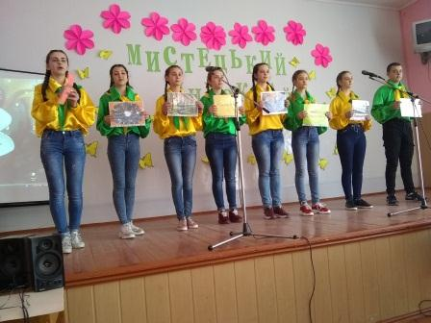
Екологічна агітбригада « Зелена хвиля» пропагує серед учнів НВК шляхи та дії зі збереження природи

Slide 5
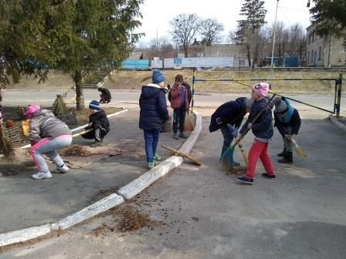
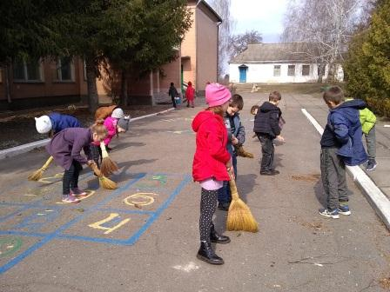
Акція « Чисте довкілля» проводиться два рази на рік в закладі, учні з радістю прибирають пришкільну територію

Slide 6
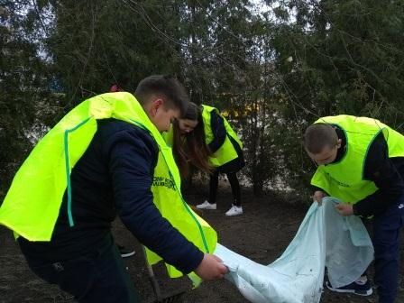
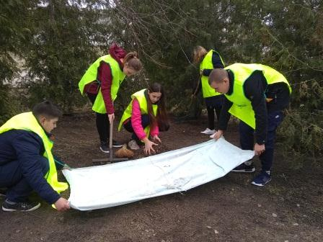
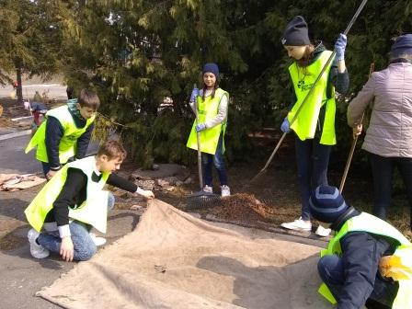
Акція « Чисте довкілля»

Slide 7
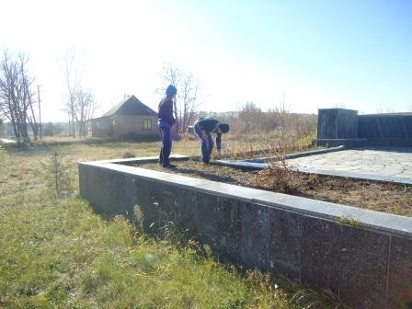
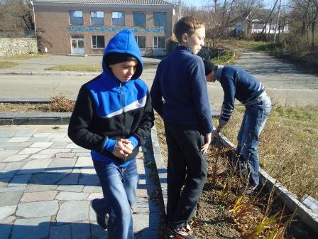
Облаштування пам’ятника є пріоритетним для учнів

Slide 8
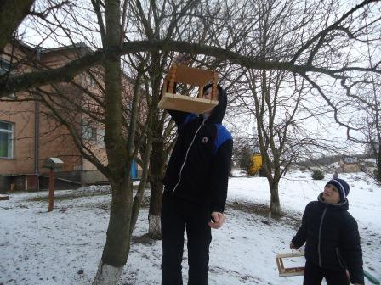
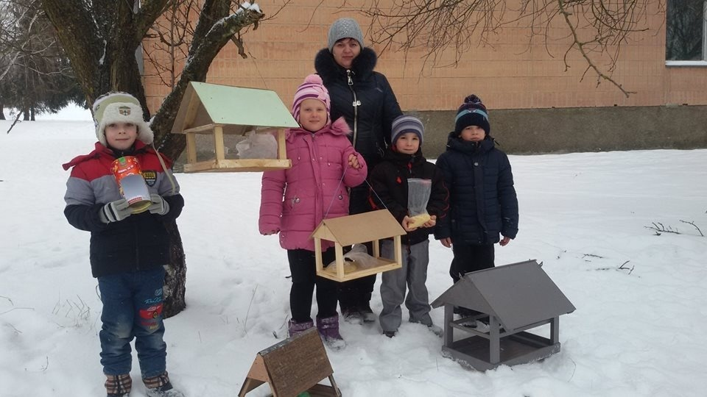
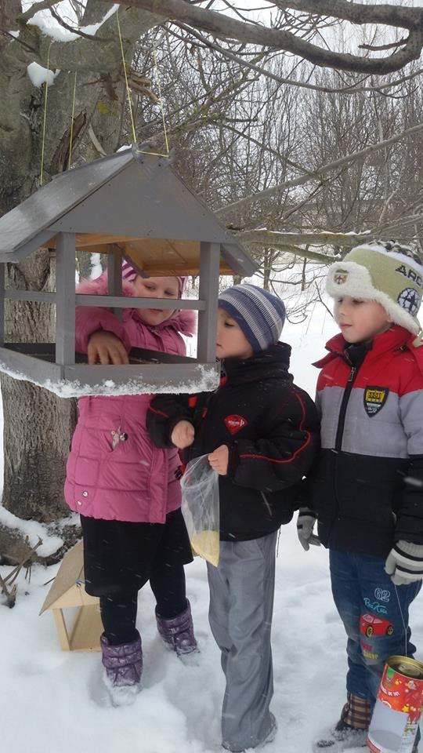
Акція « Допоможи птахам взимку» дає можливість виховати в учнів небайдужість до зимуючих птахів як в школі так і вдома

Slide 9
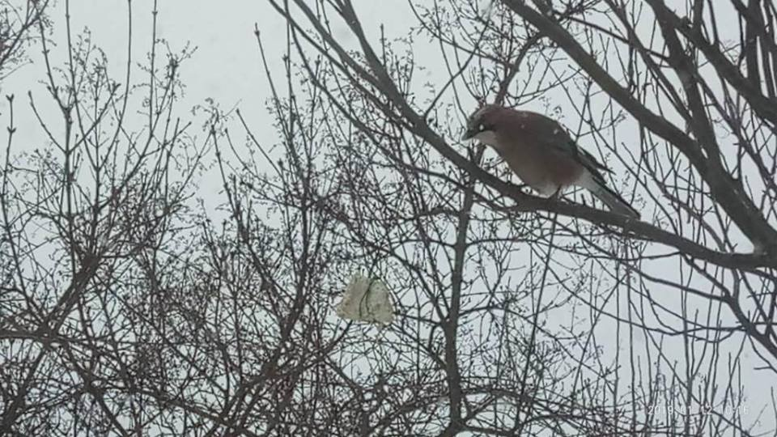
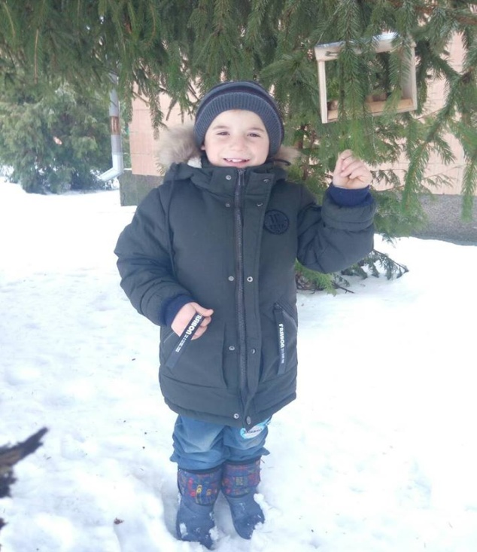
У січні 2019 року учні 1 класу спостерігали за птахом, який прилітав щодня до годівнички, роблячи міні-проект « Я вмію дбати про інших»

Slide 10
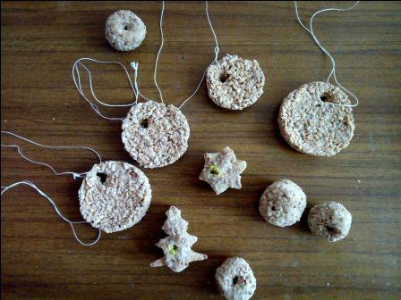
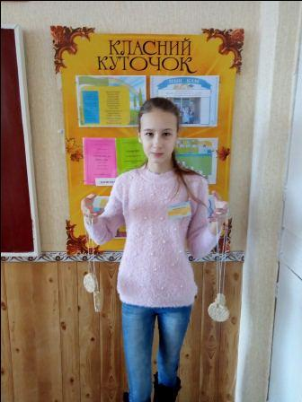
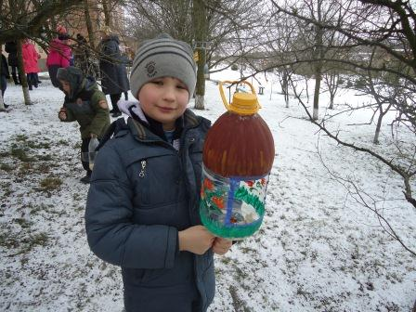
Кокурс на кращу годівничку та смаколики для птахів у 2019 р. переможці- Дядченко Юлія та Дінов Артем

Slide 11
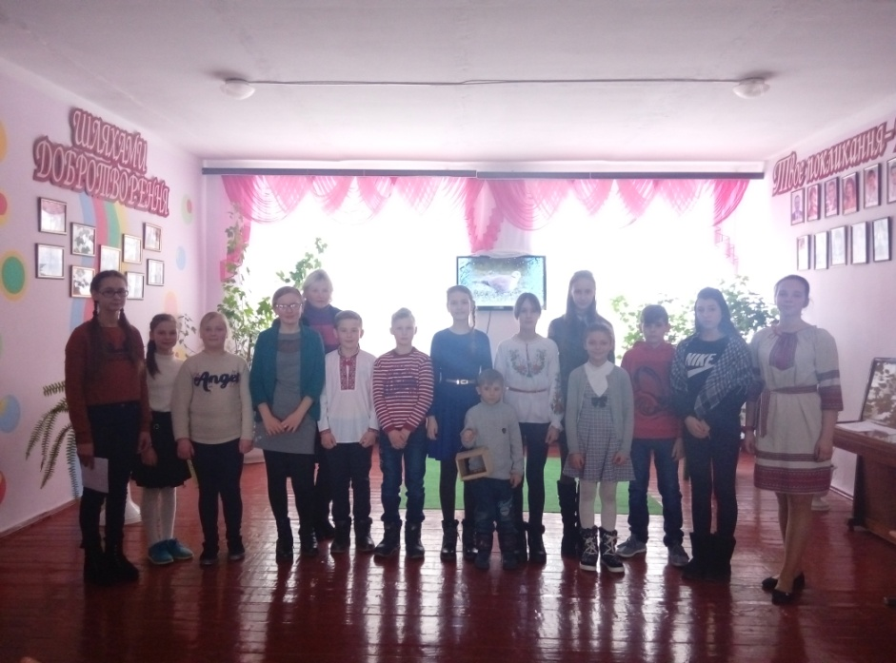
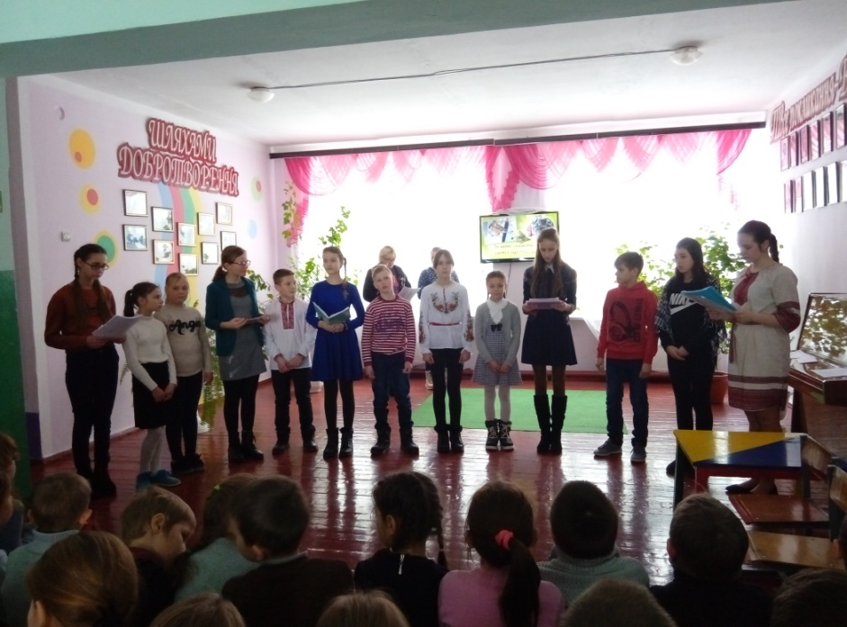
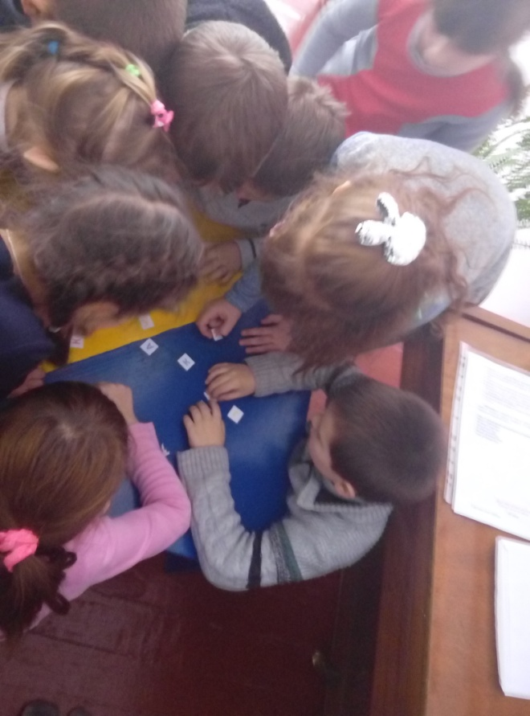
Свято зимуючих птахів проводимо щорічно в цікавій інтерактивній формі, задля розширення знань учнів про природу
Є багато пташок голосних. Любі – милі нам співи пташині. Та завжди наймилішими з них, Будуть ті, що у рідному краї.

Slide 12
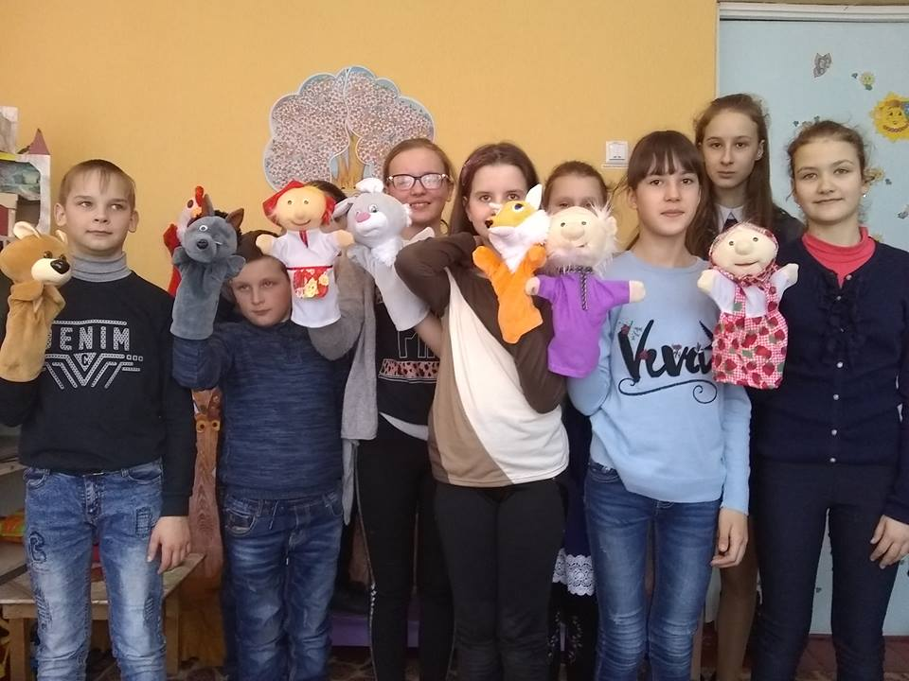
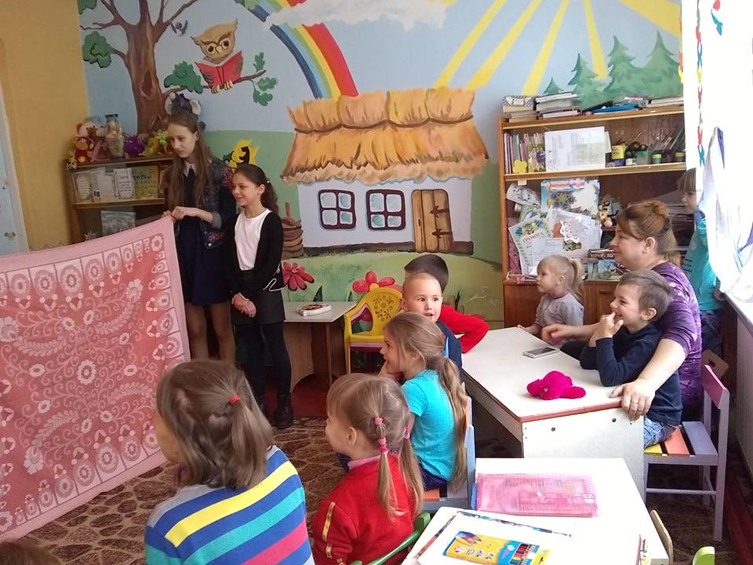
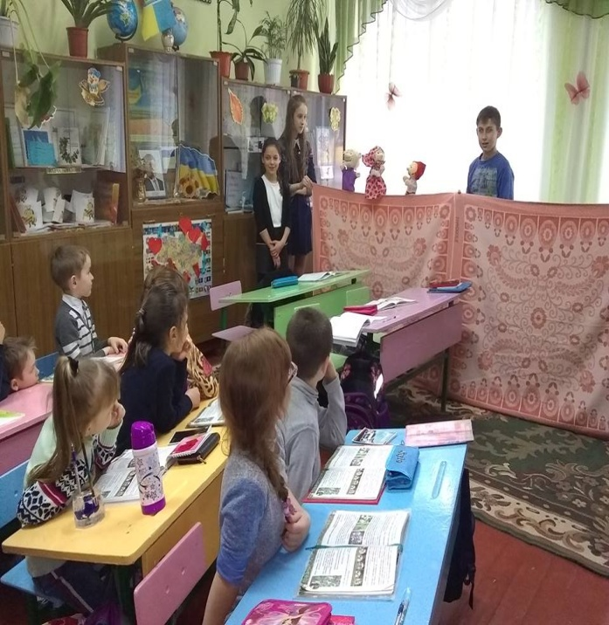
В рамках екологічного місячника учні 6 класу вирішили розповісти про захист тварин через казку « Рукавичка» на новий лад для дошкільнят та учнів 1-2 класів

Slide 13
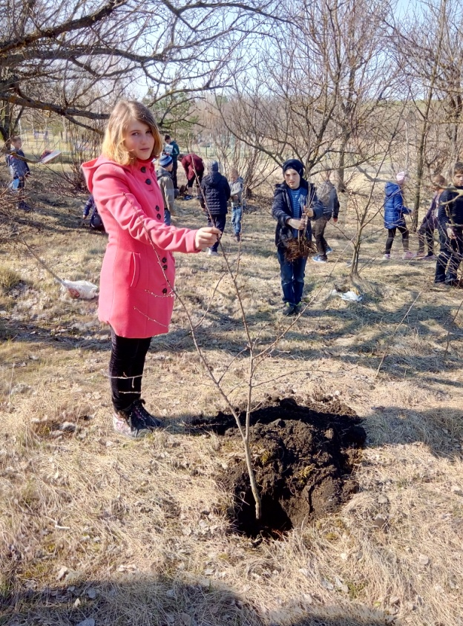
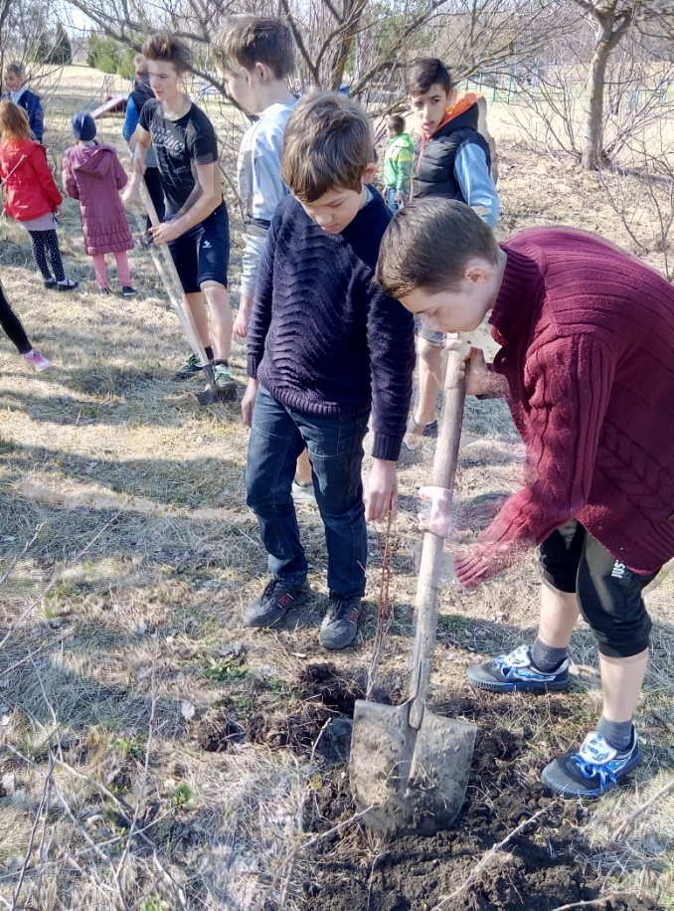
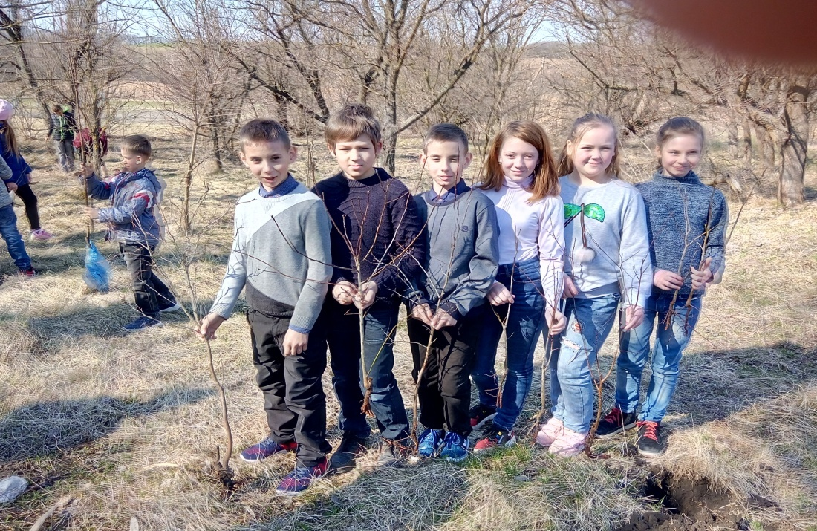
В закладі є традиція-залишити по собі пам’ять, тому щороку ми висаджуємо деревця, за якими доглядають учні

Slide 14
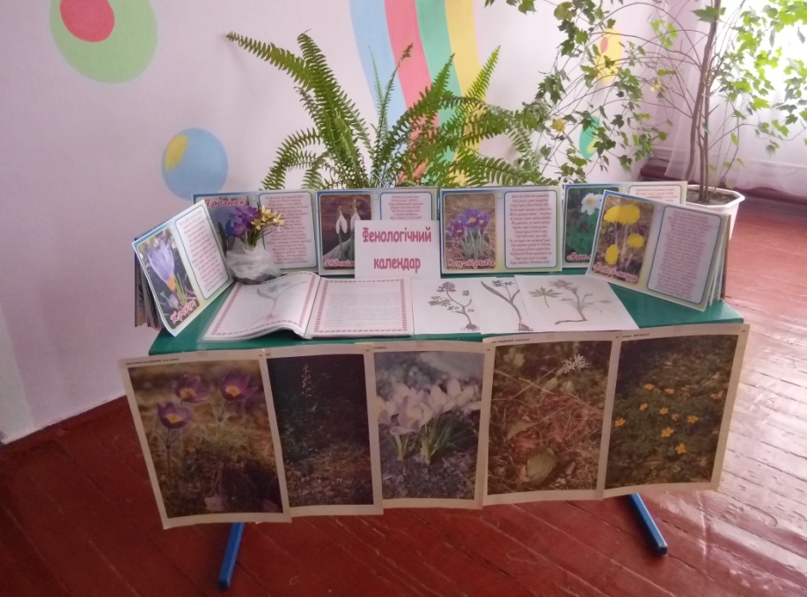
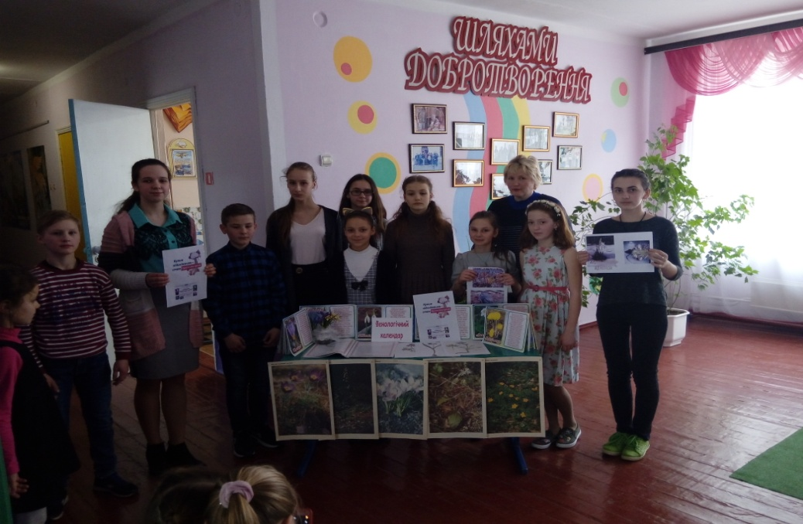
Акція “Первоцвіти” вчить учнів природою милуватися, а не нищити її
Є багато квіток запашних. Кожна квітка красу свою має. Та гарніші завжди поміж них ті, що квітнуть у рідному краї.

Slide 15
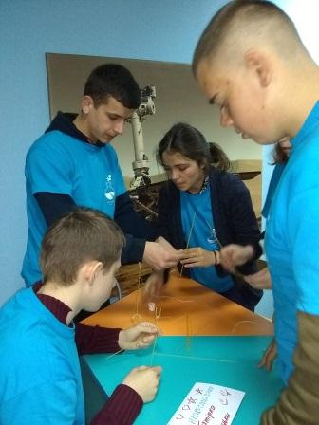
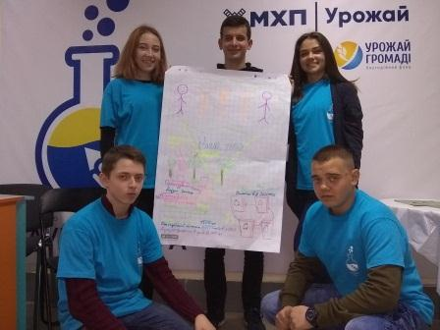
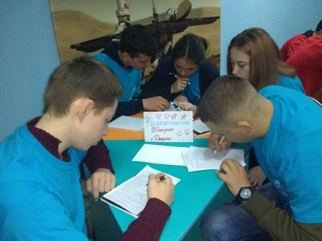
Третій рік команда старшокласників « Фантастична п’ятірка» приймає участь в екологічних проектах від МХП « Урожай»

